Slide 1
Hanes y Cod Cefn Gwlad

Slide 2
Beth yw'r Cod
Cefn Gwlad?

Slide 3
Beth yw'r Cod Cefn Gwlad?
Mae'r Cod Cefn Gwlad yn cynnig canllawiau i ddefnyddwyr a gwarcheidwaid cefn gwlad ar sut y gellir ei fwynhau a'i warchod trwy ymddwyn yn gyfrifol. Mae wedi bodoli ers dros 70 mlynedd.
Mae ei eiriad a’i gyflwyniad wedi newid dros amser, ond mae’n parhau i fod yn arf pwysig i helpu i wneud ardaloedd gwledig yng Nghymru a Lloegr yn ddiogel i ymwelwyr eu mwynhau, gan beidio amharu ar hawliau’r rhai y mae cefn gwlad yn gartref ac yn weithle iddynt.
Mae’r Cod Cefn Gwlad bellach yn berthnasol i bob ardal allanol gan gynnwys parciau trefol, yr arfordir a dyfrffyrdd, sydd yr un mor bwysig â’i gilydd o safbwynt mynediad i fyd natur.

Slide 4
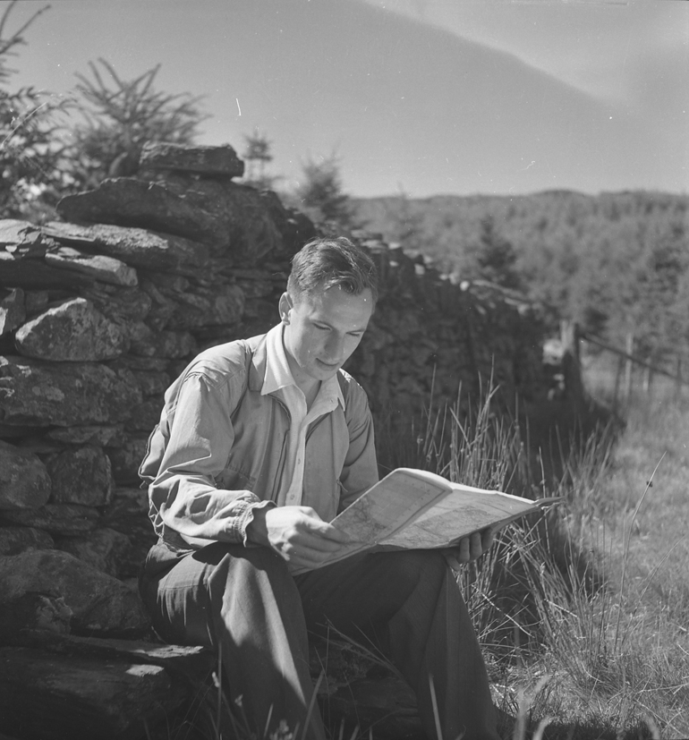
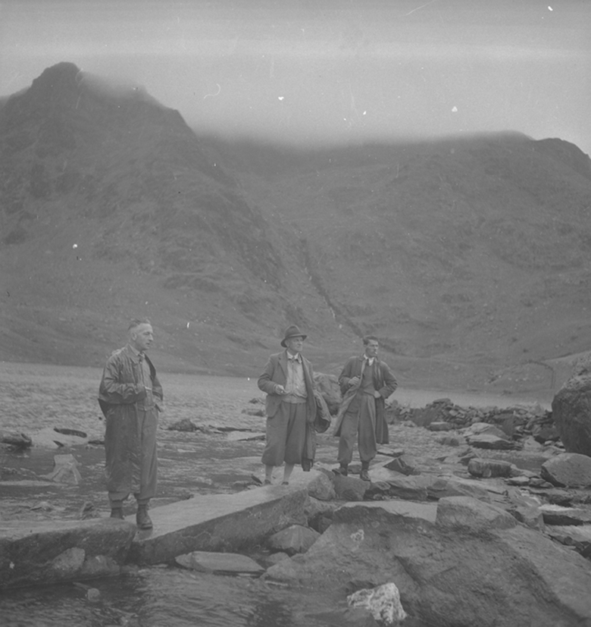
Ar ôl y Rhyfel Byd Cyntaf – 1918 i 1930
Dyhead y llywodraeth Brydeinig ar ôl y Rhyfel Byd Cyntaf oedd creu:
“…gwlad addas i arwyr fyw ynddi.” (Lloyd George, 1918)
Roedd mynediad i gefn gwlad i bawb yn rhan o’r dyhead hwn.
Lluniau drwy garedigrwydd Gwasanaeth Archifau Conwy.

Slide 5
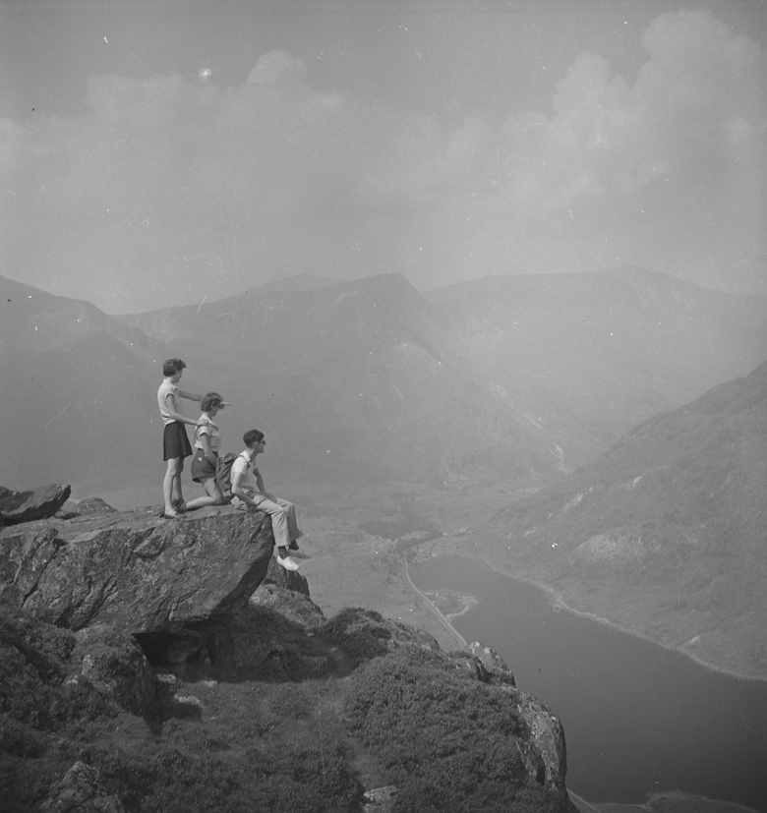
Ar ôl y Rhyfel Byd Cyntaf – 1918 i 1930
Roedd gwerthfawrogiad cynyddol o'r awyr agored a buddion iechyd gwneud ymarfer corff yng nghefn gwlad. Roedd gweithwyr o drefi a dinasoedd diwydiannol eisiau cerdded yng nghefn gwlad ar benwythnosau.
Roedd tirfeddianwyr a'r rhai oedd yn byw ac yn gweithio yng nghefn gwlad yn poeni y byddai nifer cynyddol o gerddwyr yn achosi difrod ac yn effeithio ar eu bywoliaeth.
Lluniau drwy garedigrwydd
Gwasanaeth Archifau Conwy.

Slide 6
1932: Tresmasu torfol ar Kinder Scout
“Rydyn ni, fel cerddwyr, ar ôl wythnos galed o waith, mewn trefi a dinasoedd myglyd, yn mynd allan i grwydro er mwyn ymlacio ac i gael awyr iach. Ac rydyn ni'n sylwi bod y wlad gerdded orau ar gau i ni … nid yw’n cais, neu'n galw, am fynediad i bob copa a rhostir nad yw wedi’i drin yn afresymol yn y lleiaf."
Benny Rothman, yn siarad yn ei amddiffyniad yn yr achos llys ym Mrawdlys Derby.
Credyd ffotograffiaeth: Working Class Movement Library

Slide 7
Gweithredu gan y llywodraeth Brydeinig yn dechrau
1932 – Cyflwynodd y Ddeddf Hawliau Tramwy bwerau i greu hawliau tramwy cyhoeddus ar draws tir preifat.
1936 – Comisiynodd Campaign for the Protection of Rural England ffilm i'w dangos mewn sinemâu: ‘Rural England: The Case for the Defence’ *
1945 – Comisiynwyd adroddiad Hobhouse, gan fraenaru’r tir ar gyfer y Ddeddf Parciau Cenedlaethol.
1949 – Pasiwyd y Ddeddf Parciau Cenedlaethol a Mynediad i Gefn Gwlad.
“Mae llawer o’r drwgdeimlad sydd wedi bodoli yn y gorffennol wedi deillio o anwybodaeth neu ymddygiad difeddwl ar ran rhai o’r trefwyr. Credwn y gellid lleihau hyn yn sylweddol gan ymdrechion addysgol parhaus. Argymhellwn felly fod Cod Cefn Gwlad syml yn cael ei baratoi a'i gyhoeddi. Ei nod ddylai fod i ysgogi safon gyffredinol well o ymddygiad cyfrifol yng nghefn gwlad a meithrin mwy o werthfawrogiad o ffyrdd bywyd gwledig a’i anghenion, a’r gyd-ddibyniaeth rhwng cefn gwlad a’r dref.”
Detholiad o adroddiad Hobhouse (Y Weinyddiaeth Cynllunio Gwlad a Thref, 1947)
* Sylwch nad yw'r ffilm hon ar gael yn Gymraeg.

Slide 8
Deg neges o God Cefn Gwlad 1951
Gwarchodwch rhag pob risg o dân.
Caewch bob giât.
Cadwch gŵn o dan reolaeth briodol.
Cadwch at y llwybrau ar draws tir fferm.
Osgowch ddifrodi ffensys, perthi a waliau.
Peidiwch â gadael sbwriel.
Diogelwch gyflenwadau dŵr.
Gwarchodwch fywyd gwyllt, planhigion gwyllt a choed.
Ewch yn ofalus ar ffyrdd gwledig.
Parchwch fywyd cefn gwlad.

Slide 9
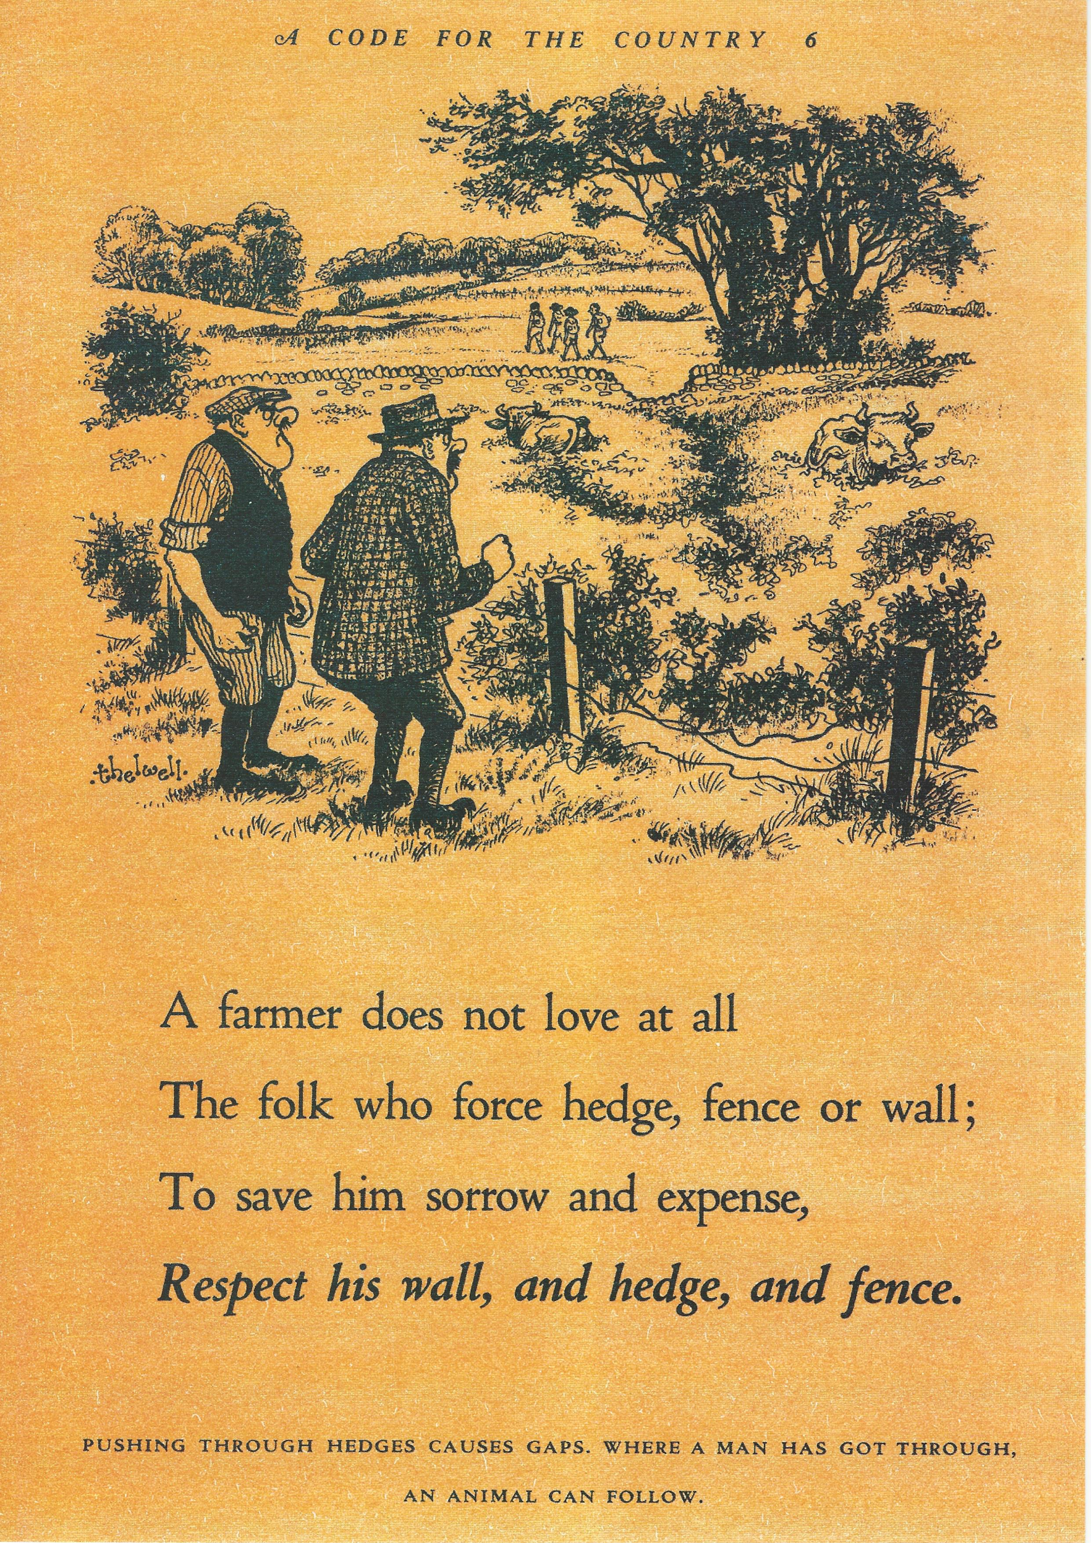
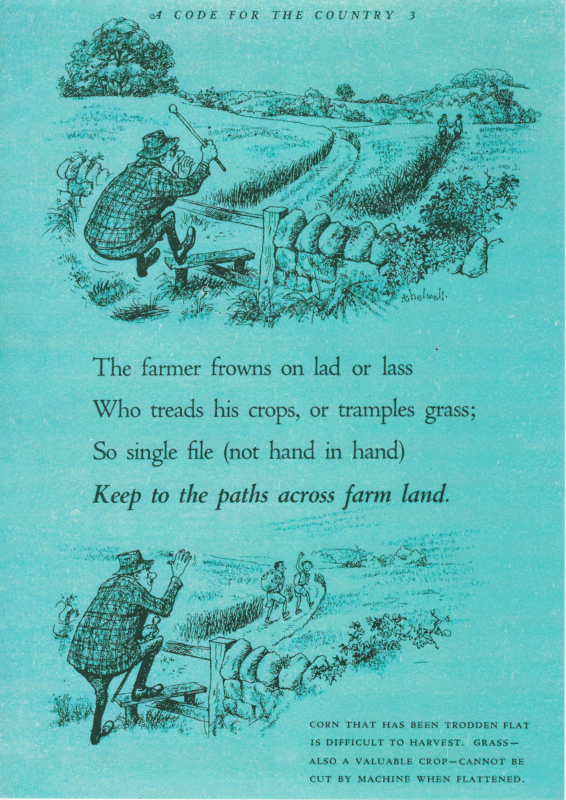
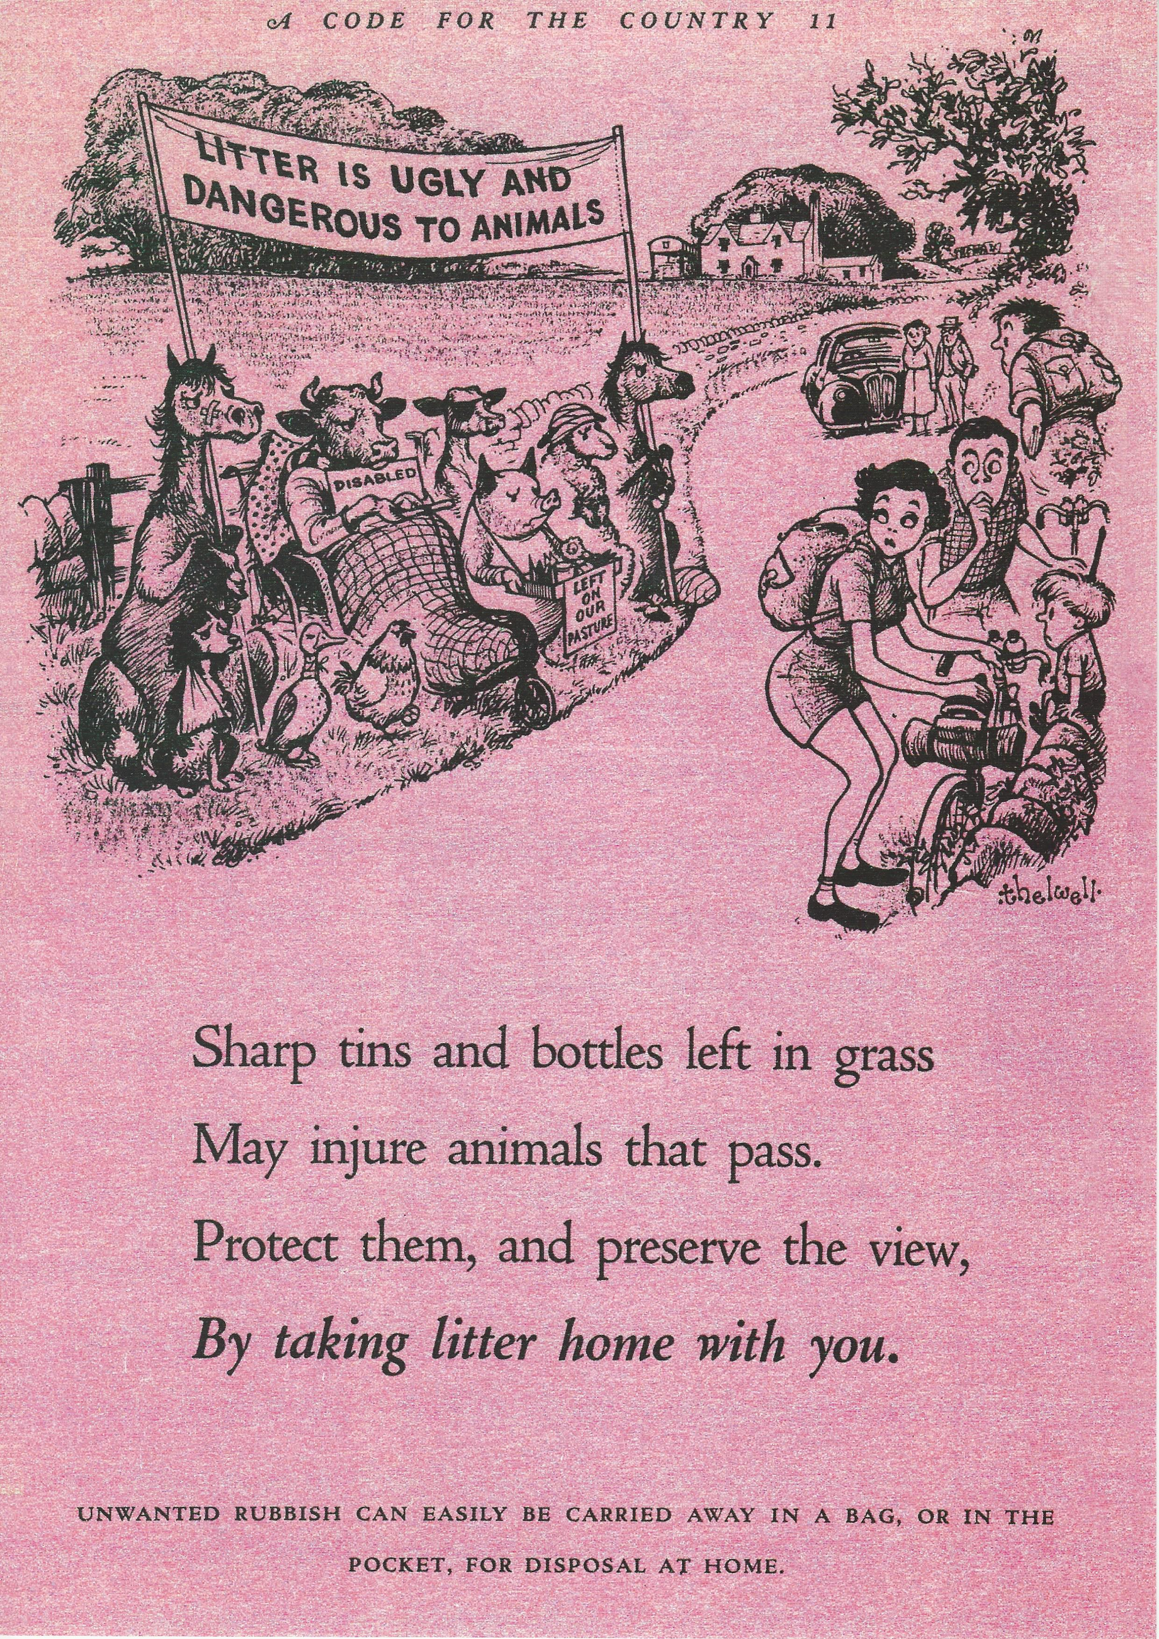
1951: Hyrwyddwyd y cod gyda phosteri mewn steil cartŵn
* Sylwch nad yw'r posteri hyn ar gael yn Gymraeg.

Slide 10
Ffilm wybodaeth gyhoeddus ‘When In The Country’ Cod Cefn Gwlad 1963 Ar gael ar YouTube * Hyd: 4:58 * Sylwch nad yw'r ffilm hon ar gael yn Gymraeg.

Slide 11
Ffilm wybodaeth gyhoeddus ‘Joe and Petunia’ Cod Cefn Gwlad 1971 Ar gael ar YouTube * Hyd: 1:02 * Sylwch nad yw'r ffilm hon ar gael yn Gymraeg.

Slide 12
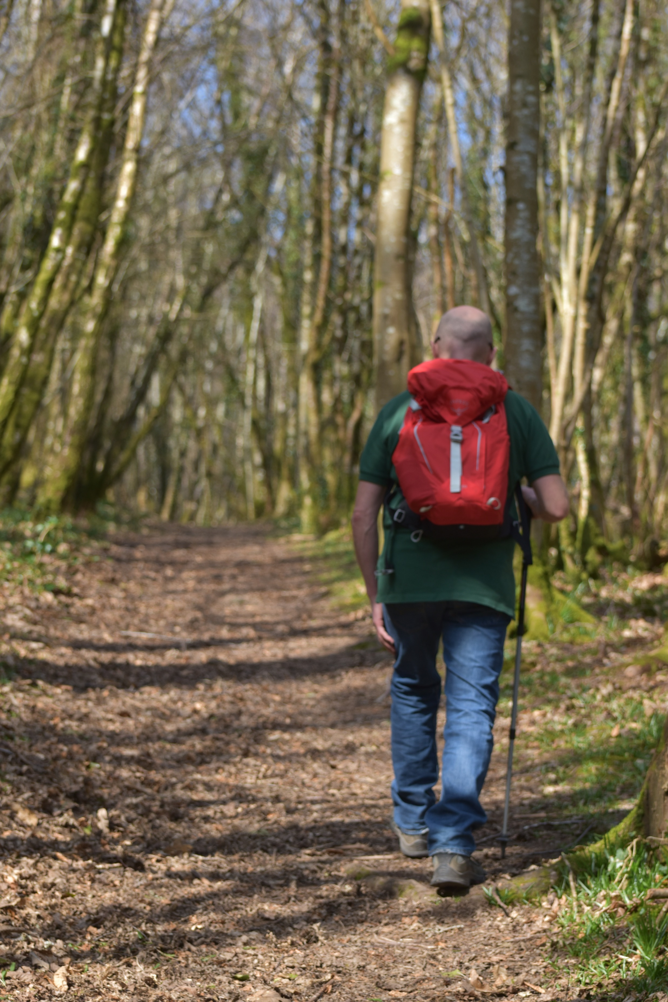
Ad-drefnu a deddfwriaeth newydd
1968: Sefydlwyd Comisiwn Cefn Gwlad Cymru a Lloegr, gan ddisodli Comisiwn y Parciau Cenedlaethol, ac ymestyn ei bwerau i gefn gwlad. Cymerodd y sefydliad gyfrifoldeb am y Cod Cefn Gwlad.
1981: Roedd Deddf Bywyd Gwyllt a Chefn Gwlad wedi grymuso cryn dipyn y ddarpariaeth a wnaed mewn deddfwriaeth gynharach i warchod bywyd gwyllt, gan sicrhau darpariaeth ychwanegol ar gyfer gwarchod rhywogaethau a chefn gwlad.

Slide 13
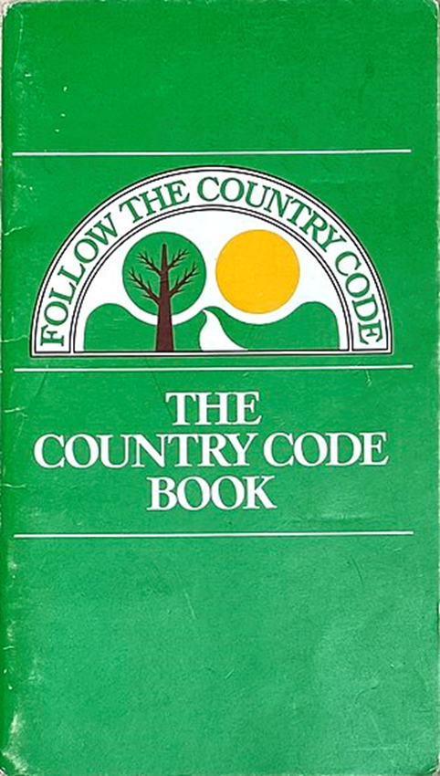
1982: Lansiwyd Cod Cefn Gwlad 12 pwynt newydd
1. Mwynhewch gefn gwlad a pharchwch ei fywyd a'i waith.
2. Gwarchodwch rhag pob risg o dân.
3. Caewch bob giât.
4. Cadwch eich cŵn dan reolaeth agos.
5. Cadwch at lwybrau cyhoeddus ar draws tir fferm.
6. Defnyddiwch gatiau a chamfeydd i groesi ffensys, perthi a waliau.
7. Gadewch lonydd i dda byw, cnydau a pheiriannau.
8. Ewch â'ch sbwriel adref.
9. Helpwch i gadw'r holl ddŵr yn lân.
10. Gwarchodwch fywyd gwyllt, planhigion a choed.
11. Cymerwch ofal arbennig ar ffyrdd gwledig.
12. Peidiwch â gwneud unrhyw sŵn dianghenraid.
* Sylwch nad yw'r llyfr na'r poster hyn ar gael yn Gymraeg.

Slide 14
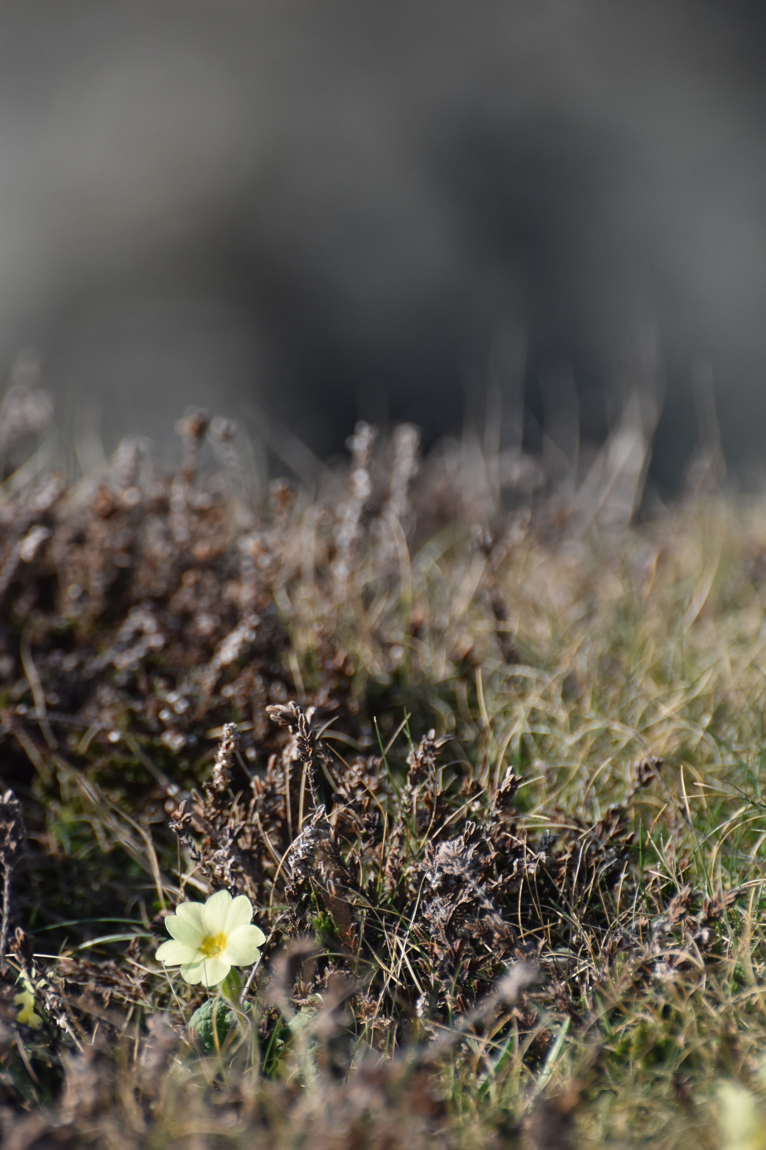
1990: Llunio’r Cod Cefn Gwlad i Gymru
Sefydlwyd Cyngor Cefn Gwlad Cymru o’r rhan o Gomisiwn Cefn Gwlad Cymru a Lloegr yn ymwneud â Chymru. Cymerodd y Cyngor gyfrifoldeb dros hybu cadwraeth y byd naturiol a gwella harddwch naturiol, ynghyd ag annog hamddena a mwynhau cefn gwlad Cymru.

Slide 15
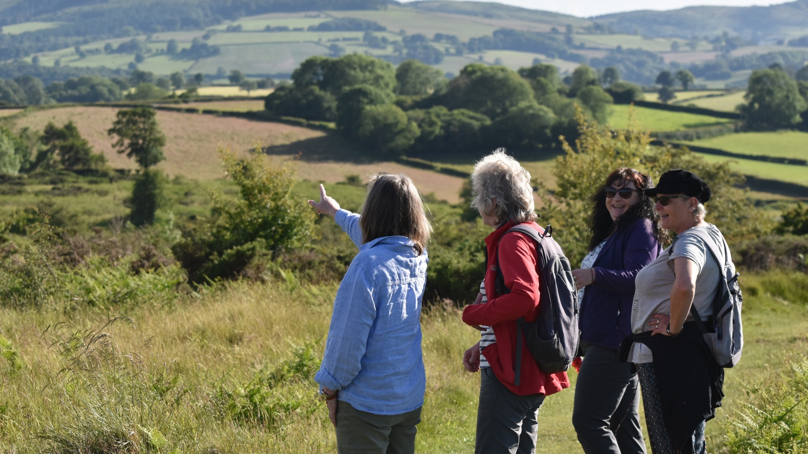
Cod diwygiedig ar gyfer yr 21^{ain} ganrif
2000: Cyflwynwyd y Ddeddf Cefn Gwlad a Hawliau Tramwy, gan roi mwy o fynediad i gefn gwlad agored. Roedd hyn yn cynnwys mynydd-dir, gweundir, rhostir, twyndir, a thir comin cofrestredig.
Roedd hyn yn cynnwys dyletswydd statudol ychwanegol i gyhoeddi cod ymddygiad ar gyfer y rhai a oedd yn defnyddio’r hawl mynediad newydd.

Slide 16
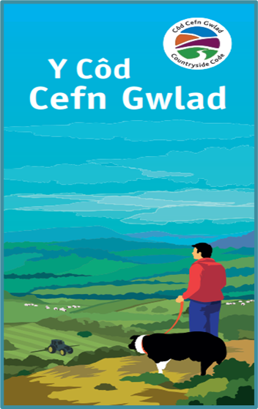
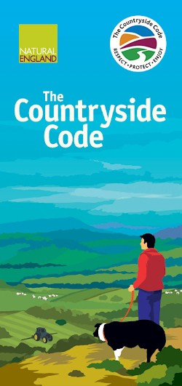
2004: Adolygwyd y cod, a’i ailenwi
2004 – Cafodd y cod ei adolygu a’i ailenwi fel ‘Y Cod Cefn Gwlad’.
Cynhyrchwyd fersiynau Cymraeg a Saesneg.
Cyflwynwyd tair thema hollbwysig:
Parchu – Diogelu – Mwynhau

Slide 17
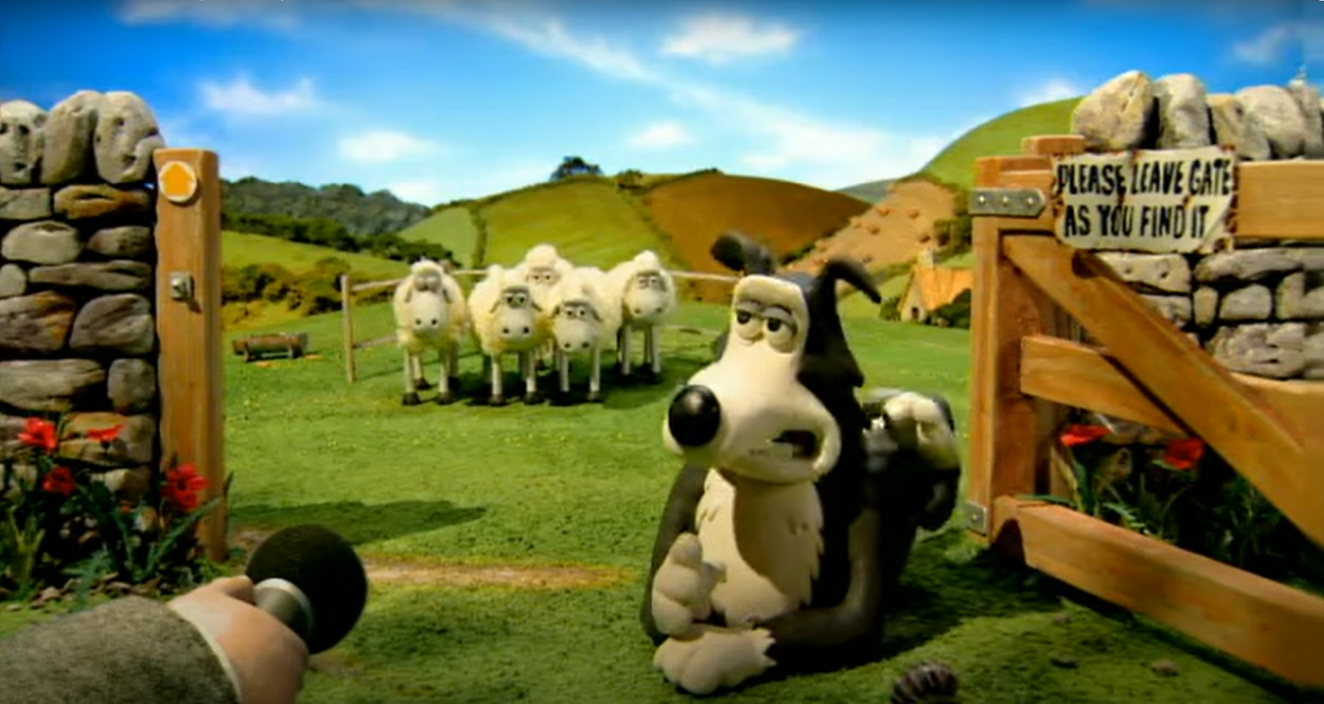
2004: Hyrwyddwyd y cod gyda chymeriadau cartŵn Aardman
Gwyliwch ffilm Cod Cefn Gwlad 2004 gan Aardman ar YouTube.

Slide 18
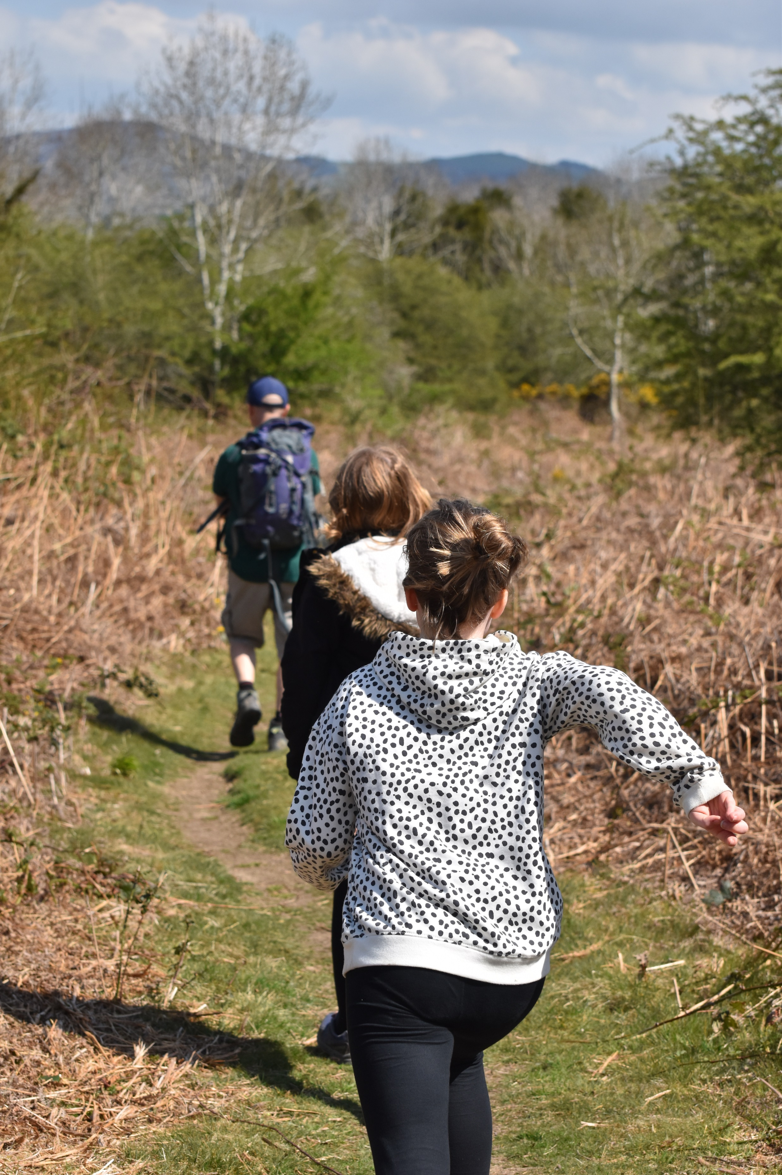
2006: Ffurfio Natural England
Yn 2006, ffurfiwyd Natural England gan gymryd lle’r Comisiwn Cefn Gwlad yn Lloegr
Cymerodd Cyngor Cefn Gwlad Cymru a Natural England gyfrifoldeb dros reoli’r Cod Cefn Gwlad yn eu gwledydd perthnasol.

Slide 19
Teulu o godau
2010: Dechreuodd Cyngor Cefn Gwlad Cymru ddatblygu codau ar gyfer gweithgareddau a chynulleidfaoedd penodol. Cyflwynwyd y Cod Cerdded Cŵn a’r Cod Defnyddwyr Llwybrau.
2013: Ffurfiwyd Cyfoeth Naturiol Cymru (CNC), gan ddisodli Cyngor Cefn Gwlad Cymru, Comisiwn Coedwigaeth Cymru ac Asiantaeth yr Amgylchedd Cymru. Ehangodd CNC y teulu o godau gyda’r Cod Nofio yn y Gwyllt, y Cod Pysgota, y Cod Canŵio a Chod y Glannau.

Slide 20
Teulu o godau
2019: Lansiodd CNC gyfres o animeiddiadau dwyieithog i hyrwyddo’r codau ar-lein.
Ar gael ar YouTube *
Hyd: Amrywiol

Slide 21
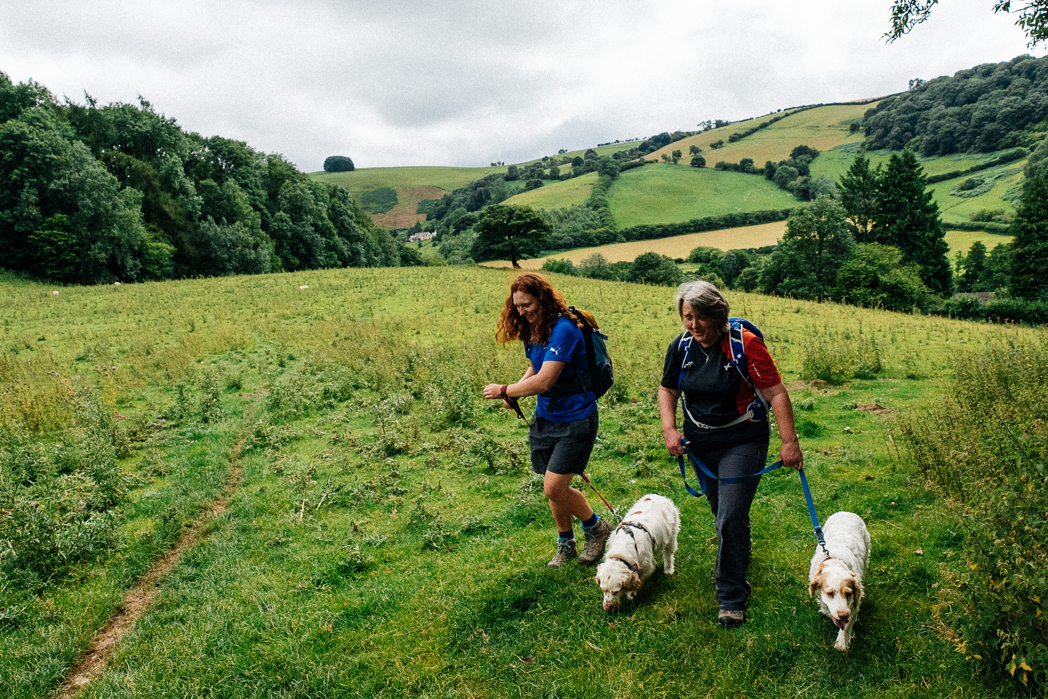
2021: Ail-lansiwyd y Cod Cefn Gwlad i nodi ei ben-blwydd yn 70 oed
Roedd y cod yn canolbwyntio ar dair thema:
Parchwch bawb.
Gwarchodwch yr amgylchedd.
Mwynhewch yr awyr agored.
Roedd ganddo lais newydd a bywiog, gan greu canllawiau i’r cyhoedd yn hytrach na rhestr o reolau. Ar ben hyn, roedd yn cydnabod y buddion iechyd a llesiant sylweddol a geir o dreulio amser ym myd natur.
Crëwyd ffilm fer hefyd i nodi 70 mlynedd o hanes y cod ac er mwyn ailddatgan ei bwysigrwydd.

Slide 22
2022: Lansiwyd y Cod Rheolwyr Tir
Datblygwyd cod newydd i roi cyngor i reolwyr tir.
Roedd yn egluro eu hawliau a'u cyfrifoldebau er mwyn iddynt allu helpu ymwelwyr i ddilyn y Cod Cefn Gwlad.

Slide 23
2023: Daeth Shaun the Sheep yn gefnogwr y Cod Cefn Gwlad
Gwyliwch anturiaethau Cod Cefn Gwlad Shaun ar YouTube.

Slide 24
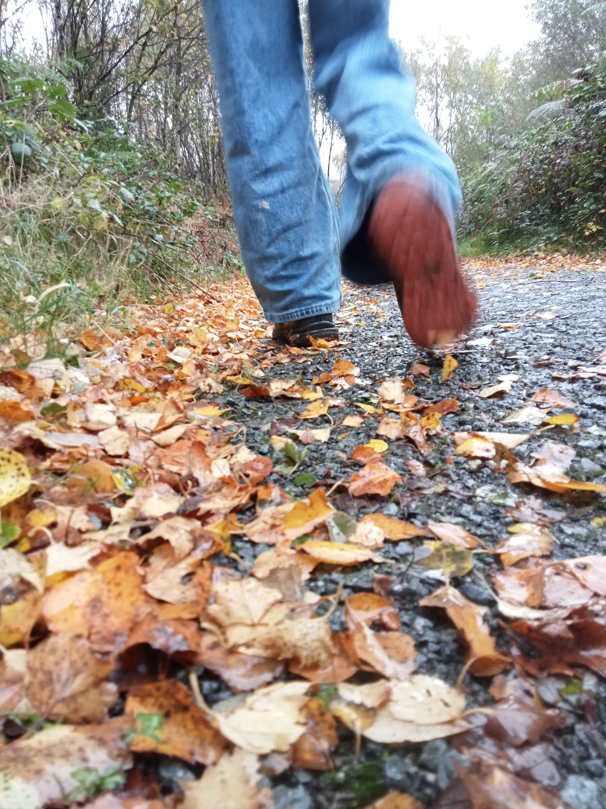
Y dyfodol…
Bydd y Cod Cefn Gwlad yn parhau i'n helpu i barchu pawb, diogelu'r amgylchedd a mwynhau'r awyr agored. Yn bwysig, mae’n parhau i fod yn ganllaw sy’n ein cynghori i gyd am fwynhau ein hymweliadau â pharciau a dyfrffyrdd, yr arfordir a chefn gwlad wrth barchu’r rhai sy’n byw ac yn gweithio yn y lleoedd hynny.
Sut olwg fydd arno ymhen 100 mlynedd yn eich barn chi?

Slide 25
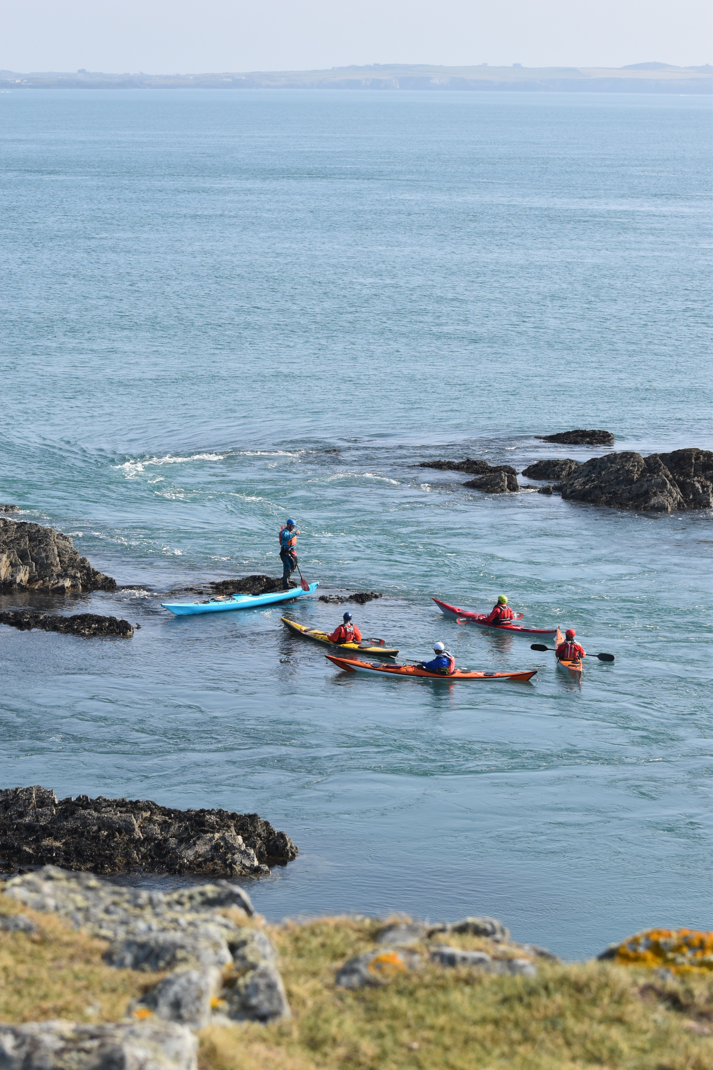
Adnoddau ychwanegol
Gwefannau
Dysgu am y Cod Cefn Gwlad
Teulu’r Cod Cefn Gwlad – Gwefan CNC
Gwefan ymgyrch y Cod Cefn Gwlad
Taflenni a phosteri
Taflen gryno / Poster cryno
Poster symbolau nodi llwybr
Pecyn adnoddau
Delweddau, fideos a gwybodaeth i bobl eu lawrlwytho a'u defnyddio yn eu negeseuon cyfathrebu:
Pecyn adnoddau’r Cod Cefn Gwlad (Cymru)
Fideos
Rhestr chwarae YouTube

